Slide 1
CAPÍTULO IV

Slide 2
Cuantificación de los resultados
Ítem 6. ¿Qué preocupaciones o reservas tendrías respecto a la implementación de un sistema automatizado en el departamento de estadística de salud?
 | Resistencia al cambio por parte de los usuarios | Posible pérdida de información durante la transición | Costos asociados a la implementación y mantenimiento del sistema | Otros
Resultado | 0 | 3 | 2 | 0
% | 0% | 60% | 40% | 0%

Slide 3
Requisitos funcionales
💡 Gestión de acceso 💡 Acceso a la información
💡 Captura y almacenamiento de 💡 Modificación de registros
datos
💡 Seguridad y permisos 💡 Validación de datos
💡 Generación de reportes 💡 Respaldo y restauración
de datos

Slide 4
Requisitos no funcionales
ID RNF | Nombre
RNF-01 | Transparencia
RNF-02 | Seguridad
RNF-03 | Rendimiento
RNF-04 | Auditoria
RNF-05 | Respaldos
RNF-06 | Portabilidad
RNF-07 | Compatibilidad

Slide 5
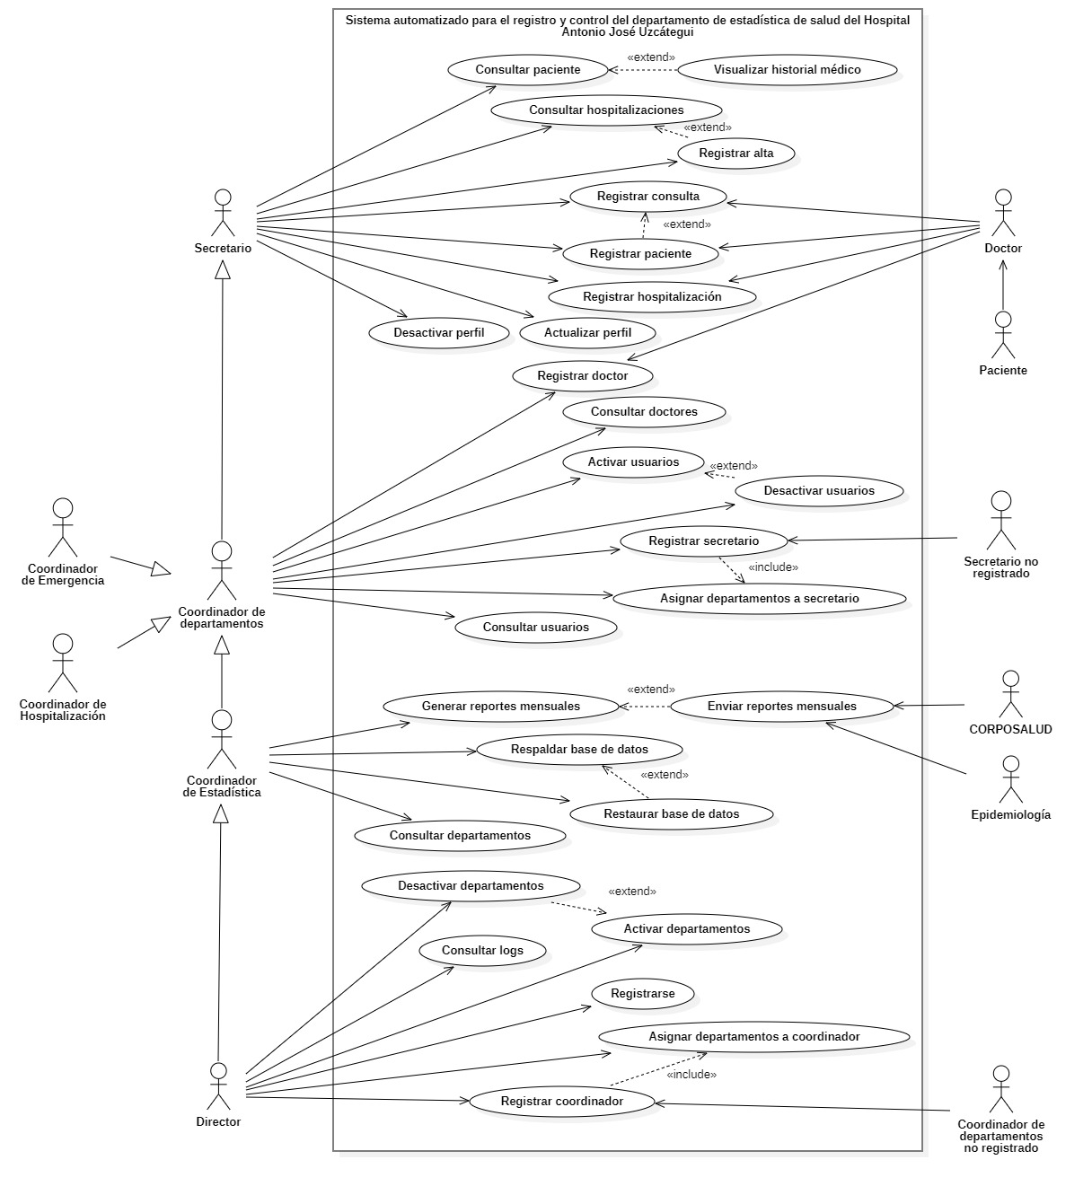
Diagrama general de casos de uso

Slide 6
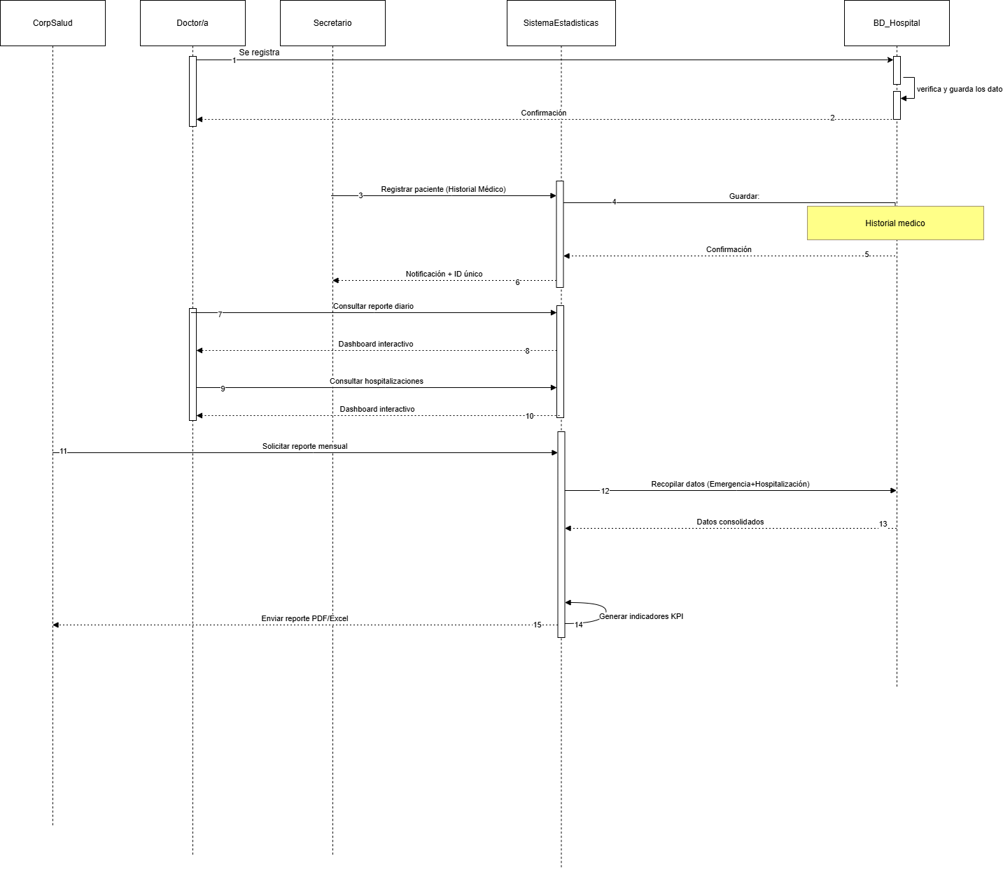
Diagrama de secuencia

Slide 7
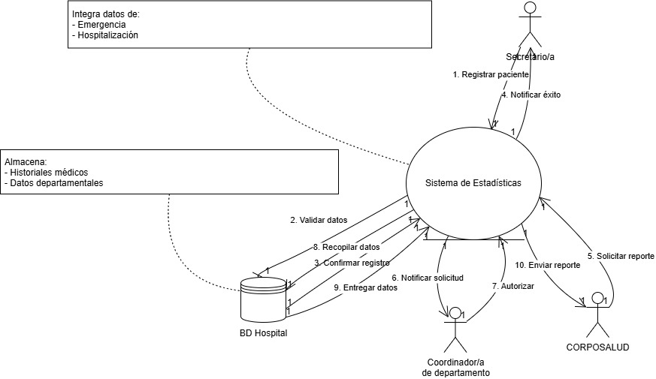
Diagrama de colaboración

Slide 8
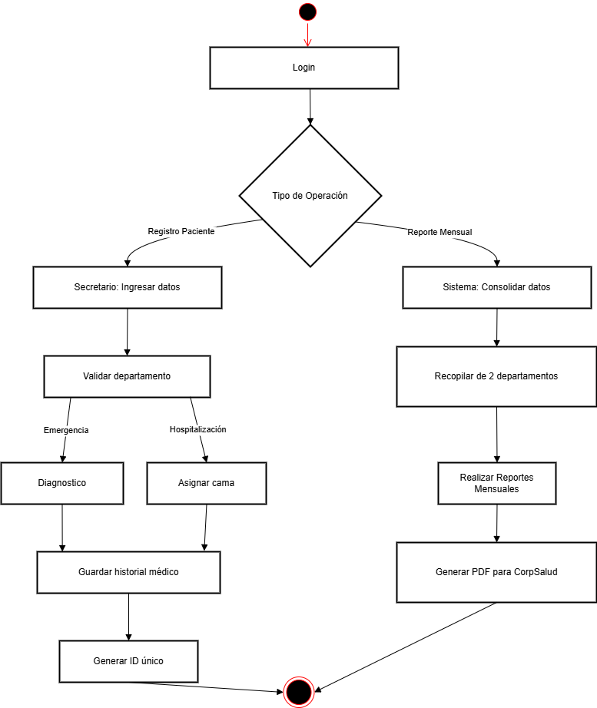
Diagrama de actividades

Slide 9
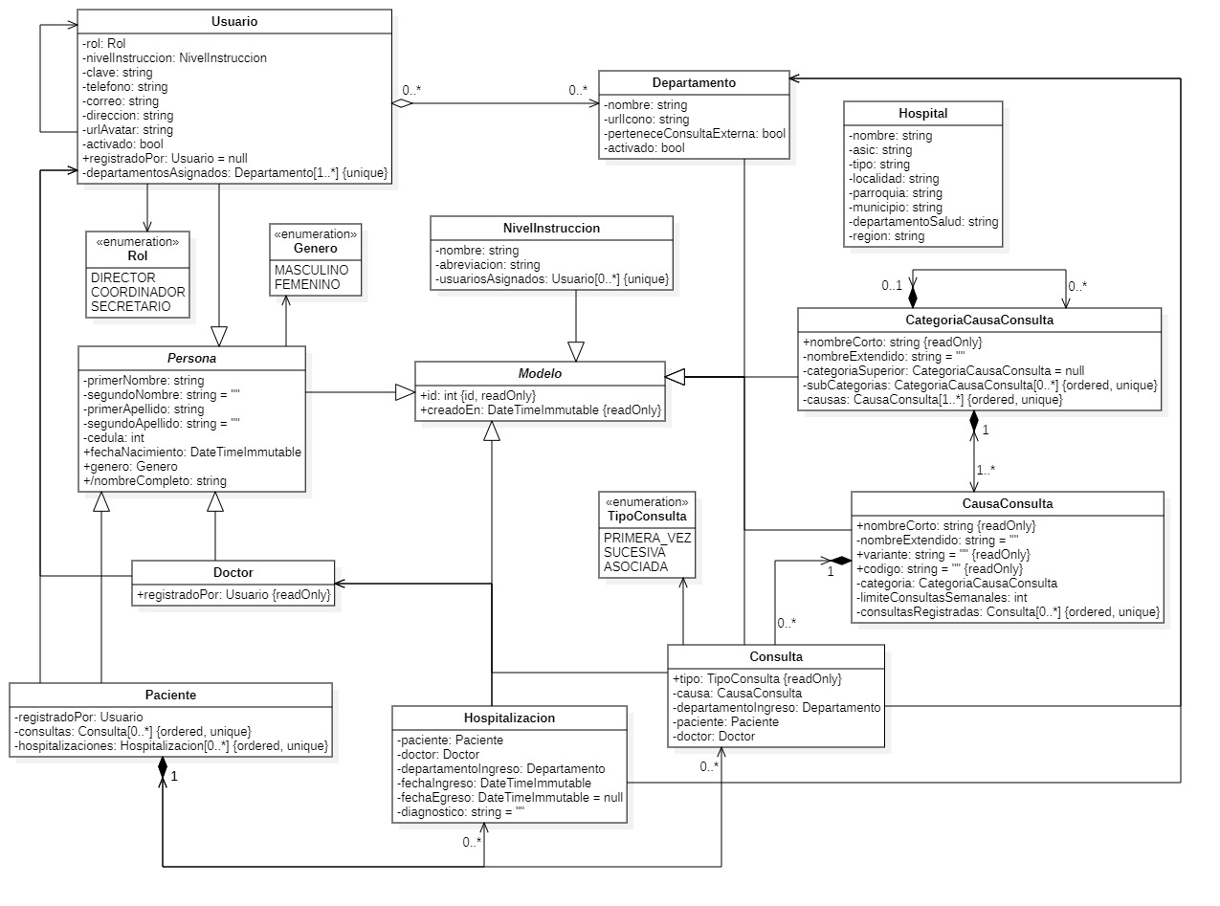
Diagrama de clases

Slide 10
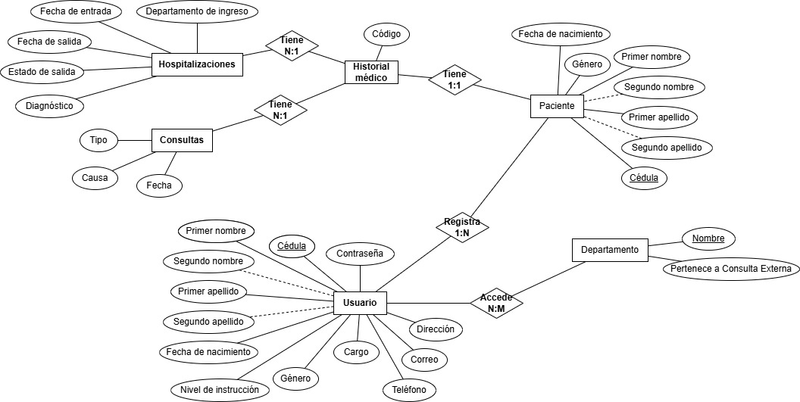
Diagrama Entidad Relación (DER)

Slide 11
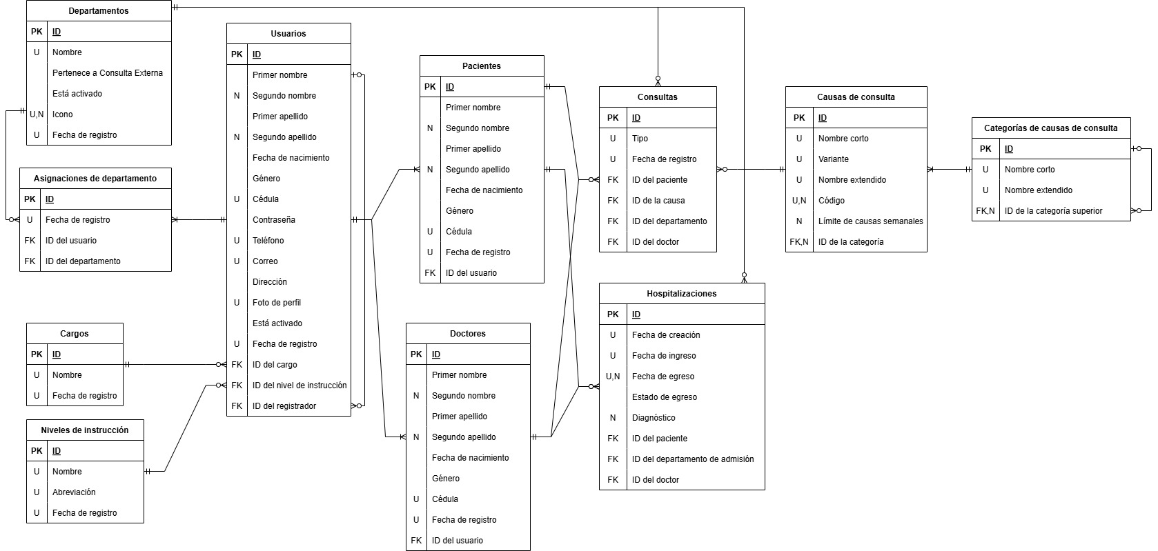
Diccionario de Base de Datos

Slide 12
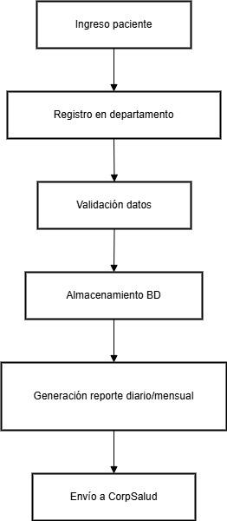
Proceso de negocio

Slide 13
Lista de actores del negocio
Director del Hospital Antonio José Uzcátegui
Coordinador del departamento de Estadística
Coordinador del departamento de Emergencia y Hospitalización
Secretario/a
CORPOSALUD

